Slide 1
Market for you
Laboratórios de Informática IV
Grupo 25

Slide 2

índice
Contextualização
Objetivos
Viabilidade do Sistema
Utilidade do Sistema
Recursos Necessários
Plano de Desenvolvimento
Conclusão

Slide 3
Contextualização
FEIRAS NA ATUALIDADE
FEIRAS ONLINE, EM QUE CONSISTE?
3

Slide 4
Objetivos
Divulgar diferentes feiras, bem como feirantes e produtos
Facilitar tanto a vida do cliente como a do feirante
Possibilitar a filtragem de feiras e produtos a vendedores
4

Slide 5
Viabilidade do Sistema
Realidade das feiras num mundo "pós-pandémico"
Adaptar as feiras à nova realidade tecnológica
Tornar as feiras apelativas às gerações mais jovens
5

Slide 6
utilidade do Sistema
Fácil procura de produtos, feirantes e feiras
Dar a opção ao utilizador de avaliar uma feira, através de uma zona de comentários
6

Slide 7
Recursos Necessários
API que permite explorar dados da plataforma de eventos da Google
Recursos humanos
7

Slide 8
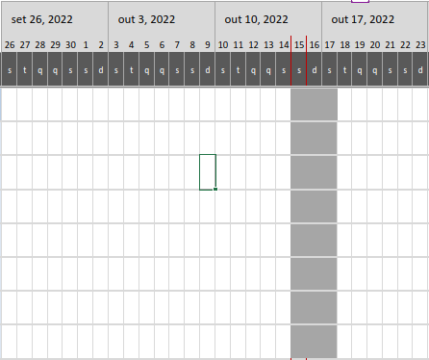
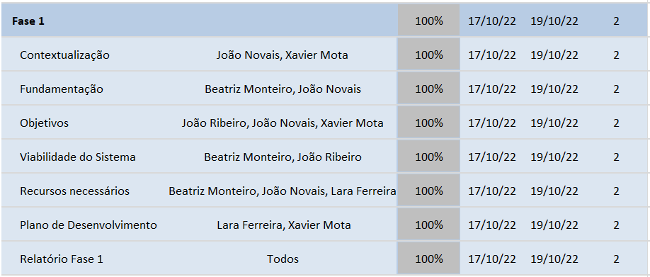
Plano de desenvolvimento
FUNDAMENTAÇÃO
8

Slide 9
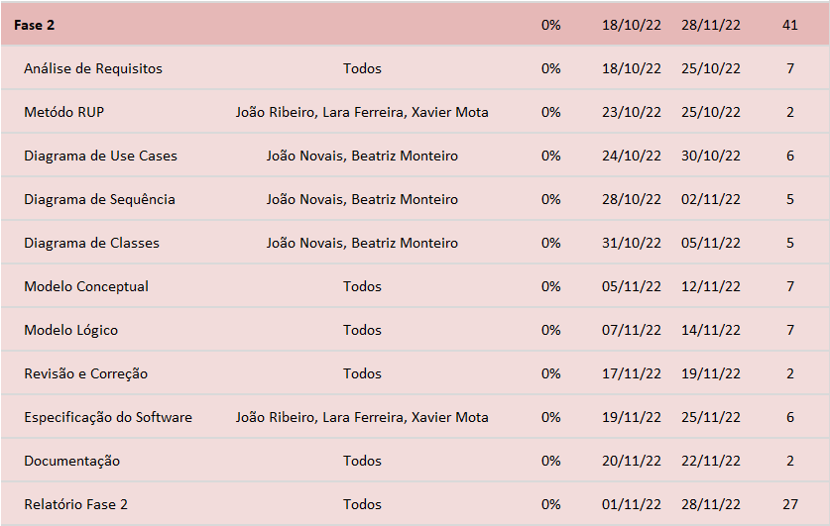
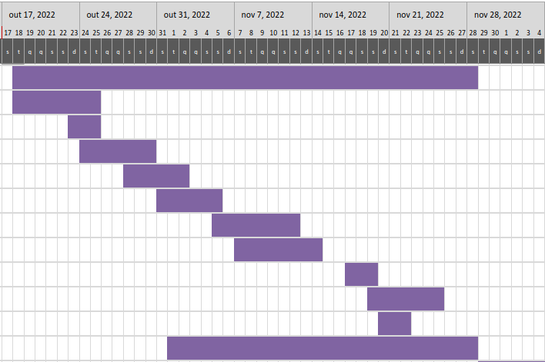
Plano de desenvolvimento
ESPECIFICAÇÃO
9

Slide 10
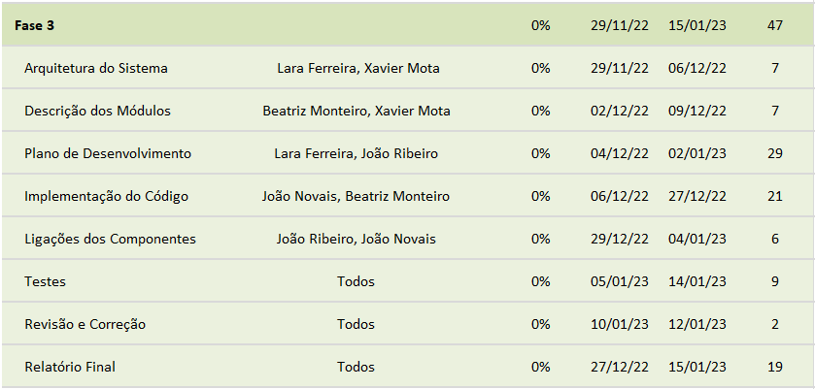
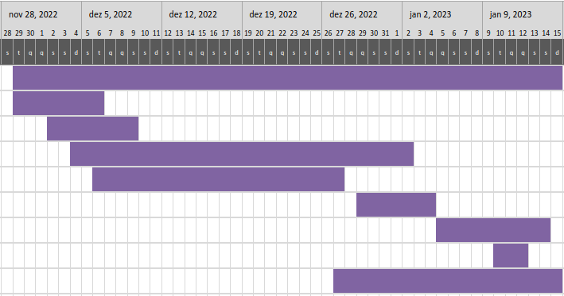
Plano de desenvolvimento
CONSTRUÇÃO DO SOFTWARE
10

Slide 11
Conclusão
Com esta fase do trabalho completa, temos uma melhor organização do projeto como um todo
Ficamos também com uma ideia melhor das fases que estão por vir
11

Slide 12

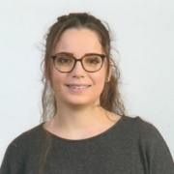
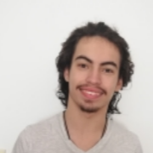
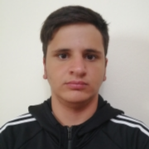


Equipa de trabalho
Beatriz Ribeiro
João Novais
João Ribeiro
Lara Ferreira
Xavier Mota
A95437
A96626
A95719
A95454
A88220
12

Slide 13
Market for you
Laboratórios de Informática IV
Grupo 25

